Slide 1
Die onderhoud
Langer transaksionele skryfstuk
Saamgestel deur Juffrou Marelize Swanepoel (c)2020

Slide 2
Wat moet ek onthou?
Daar is twee metodes: vraag-en-antwoordmetode/ dialoogvorm. Kyk mooi watter een hulle vra.
Die doel is om inligting te kry in die onderhoud.
Duidelike en kort vrae is nodig.
Relevante antwoorde moet verskaf word.
Die toon, styl en woordkeuse moet respekvol wees en by die aard van die onderhoud pas.
Die kommunikasieproses is gemaklik en natuurlik.
Begin dadelik met die onderhoud.
Jy moet ‘n kort treffende titel skryf.
Dit word in die teenwoordige tyd geskryf.
Maak gebruik van oop vrae, nie geslote vrae nie.
Jy moenie minder as 6 vrae stel nie.

Slide 3
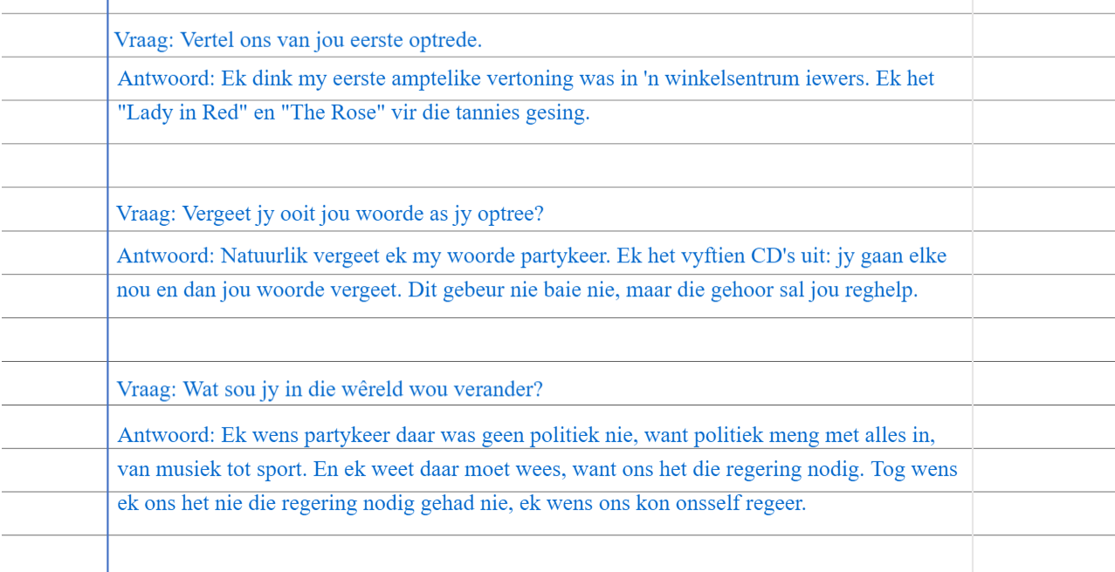
Die vraag-en-antwoordmetode
https://www.channel24.co.za/Events/Musiekplaas/Articles/Onderhoud-Kurt-Darren-20090316-2

Slide 4
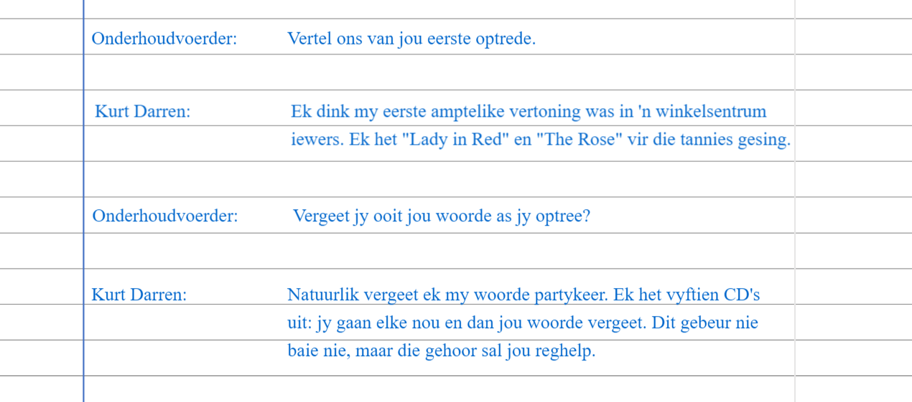
DIe dialoog metode
https://www.channel24.co.za/Events/Musiekplaas/Articles/Onderhoud-Kurt-Darren-20090316-2

